Slide 1


Filière : Ingénierie Informatique et Réseaux (3IIR)
SYSTÈME DE GESTION DES MEMBRES
Projet : GymClub Manager
Présenté par :
Assma Raji
Supervisé par :
Pr.GHAZOUANI Mohamed

Slide 2
Contexte et Problématique
Plan
Analyse et conception
Architecture et Technologies
Réalisation
Conclusion et perspective

Slide 3
1
Contexte et Problématique
Le projet répond au besoin de modernisation des salles de sport face aux limites de la gestion manuelle.
L'objectif est d'offrir un outil centralisé pour le suivi rigoureux des inscriptions, des paiements et des accès membres.
Enjeu : Éliminer les erreurs humaines et automatiser le calcul des dates d'expiration pour une rentabilité optimale.

Slide 4
2
Analyse et conception
Étude des besoins fonctionnels et modélisation du système

Slide 5
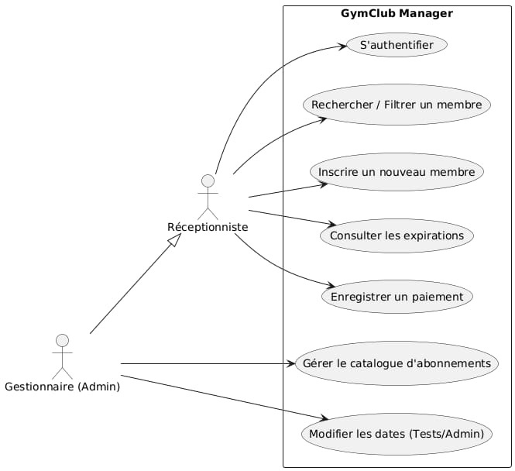
3
Diagramme Use case
Réceptionniste : Gestion quotidienne (Inscriptions, paiements, recherche, consultation des expirations).
Administrateur : Contrôle total sur le catalogue d'abonnements et les réglages système.
Sécurité : Authentification obligatoire pour l’admin pour accéder aux fonctionnalités critiques.

Slide 6

4
Les acteurs de system
Gestionnaire du Club
Réceptionniste
Acteur central des opérations quotidiennes : inscription des membres, encaissement des paiements et vérification des statuts d'accès.
Responsable du pilotage stratégique : gestion du catalogue d'abonnements, audit des transactions et gestion des comptes utilisateurs.

Slide 7
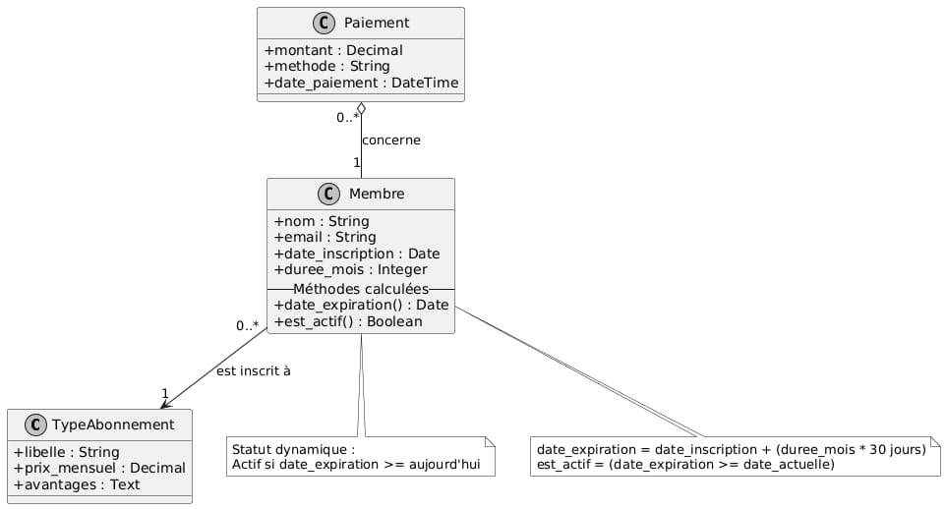
5
Diagramme de classe

Slide 8



6
Architecture et Technologies
Django (Python)
Bootstrap 5
SQLite
Framework backend assurant la sécurité, la rapidité de développement et une interface d'administration native.
Utilisation d'une interface responsive et moderne pour un confort d'utilisation sur tablette et ordinateur.
Gestion de base de données relationnelle garantissant l'intégrité des transactions financières.

Slide 9
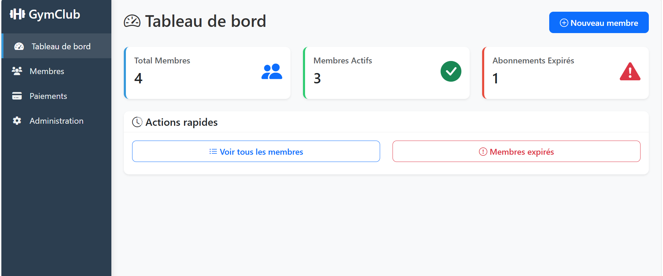
7
Réalisation

Slide 10
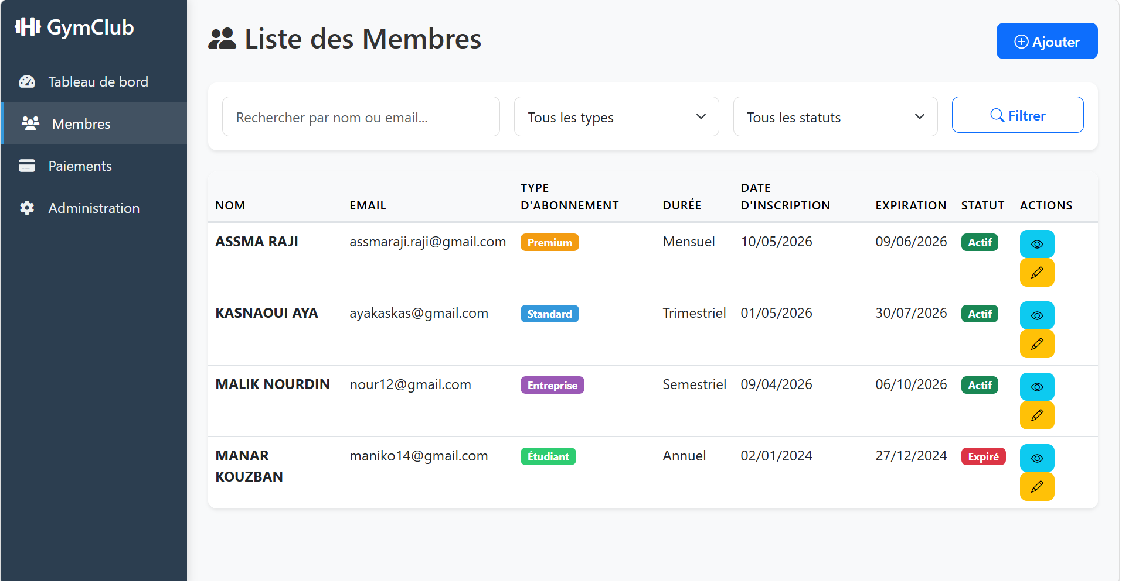
8
Réalisation

Slide 11
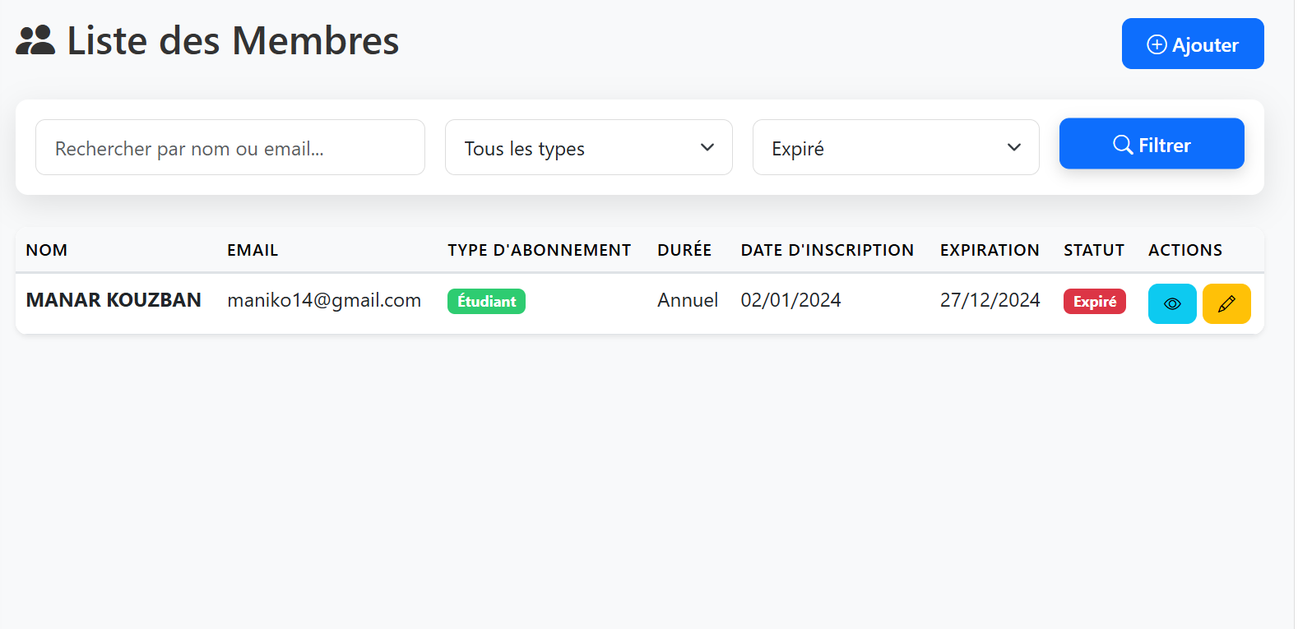
9
Réalisation

Slide 12
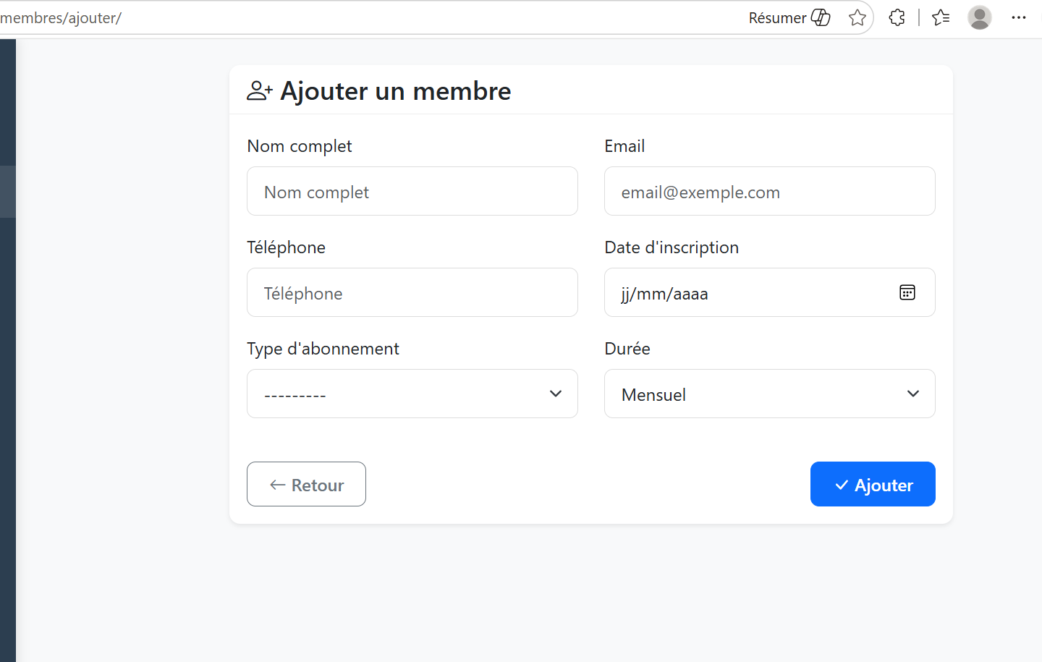
10
Réalisation

Slide 13
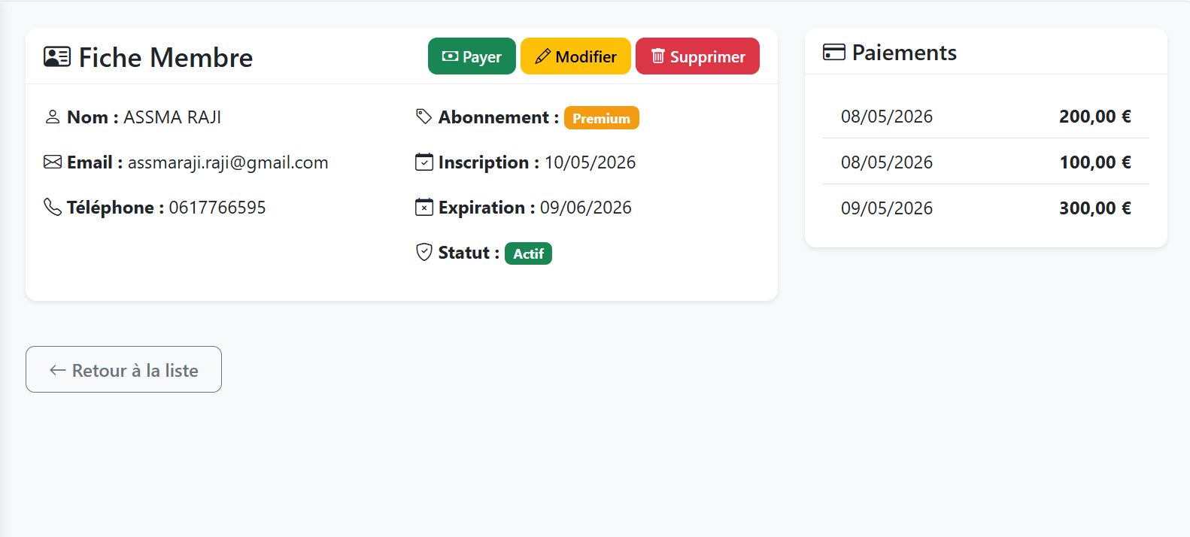
11
Réalisation

Slide 14
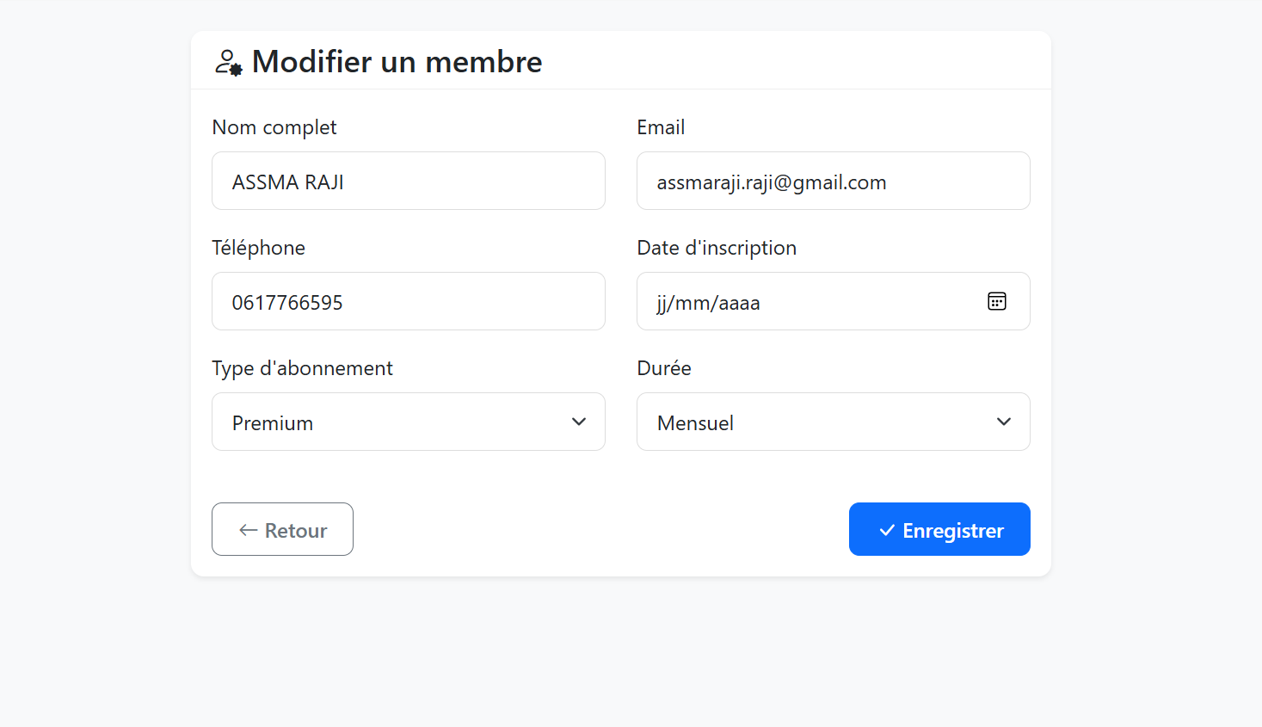
12
Réalisation

Slide 15
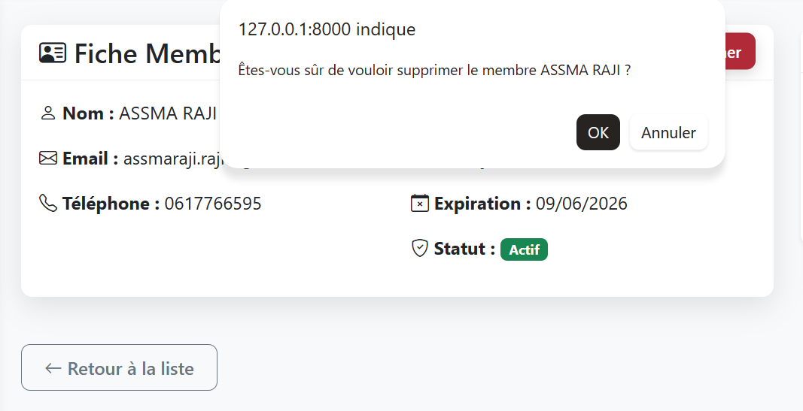
13
Réalisation

Slide 16
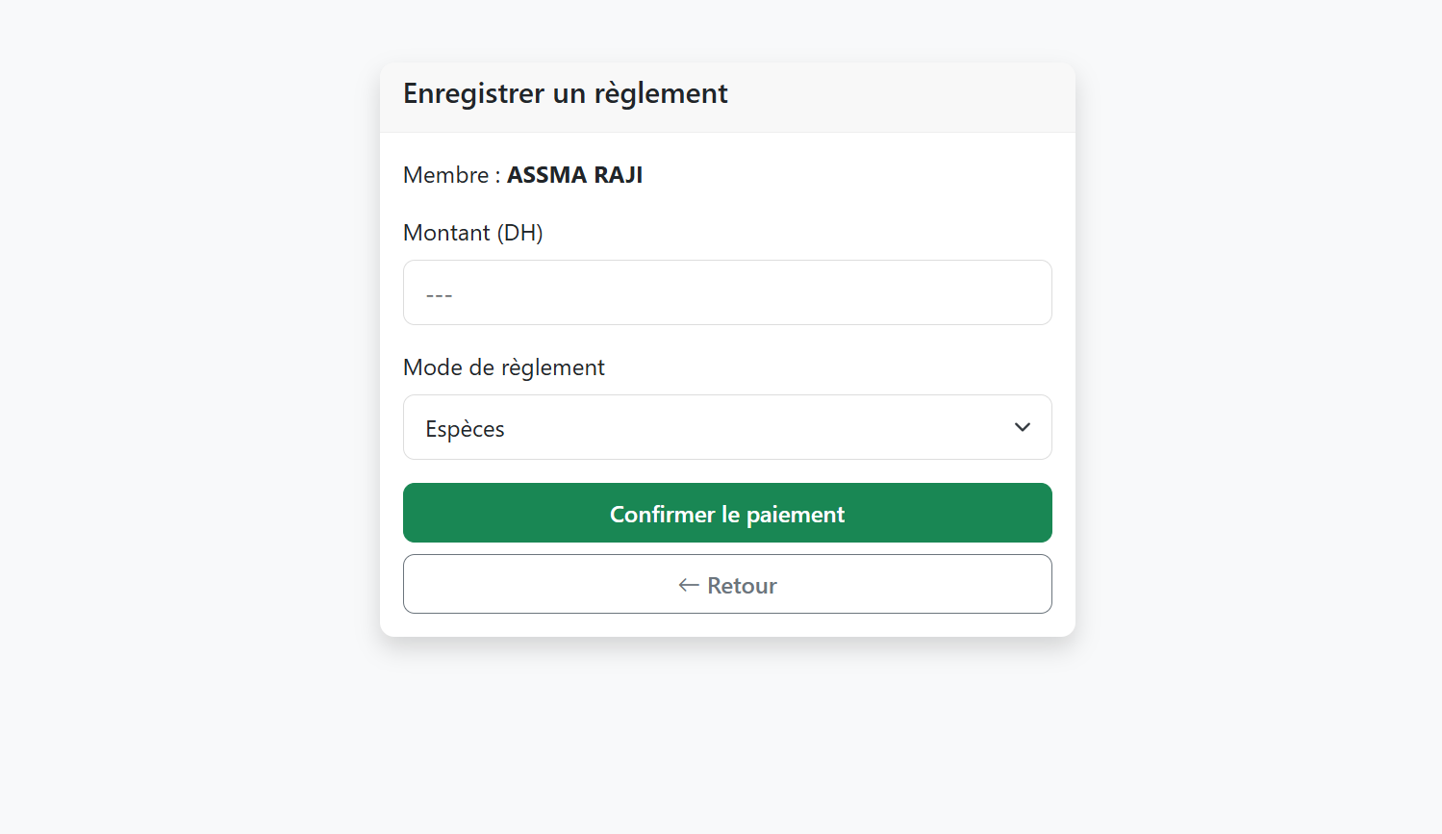
14
Réalisation

Slide 17
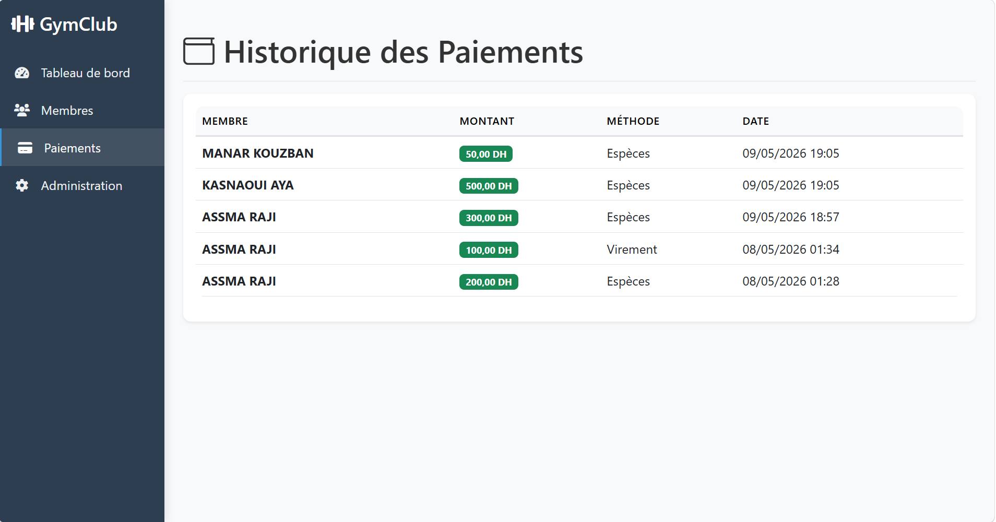
15
Réalisation

Slide 18
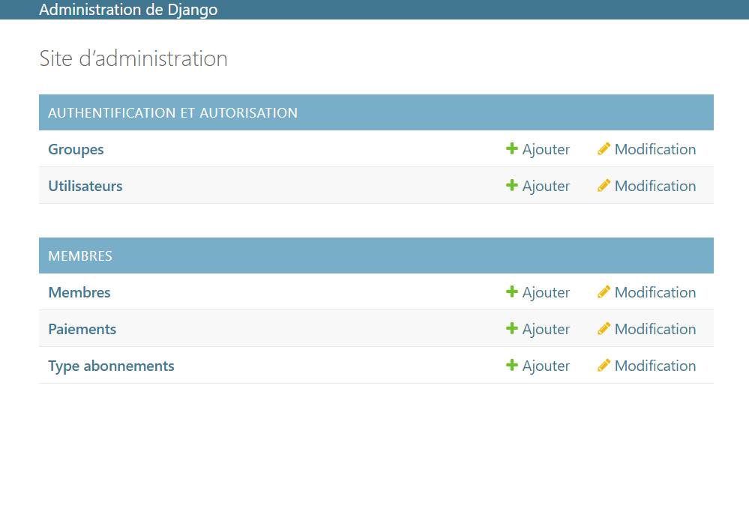
16
Réalisation

Slide 19


17
Conclusion
Digitalisation et automatisation réussies des processus de gestion pour garantir une fiabilité totale des données et une rentabilité optimale du club.
Architecture robuste et évolutive offrant une solution métier sécurisée, prête à intégrer de futures innovations technologiques comme la biométrie.

Slide 20

18
PERSPECTIVE FUTURE
MOBILE APP
BIOMÉTRIE
Application client pour consulter son statut et ses avantages.
Automatisation totale de l'accès à la salle
ANALYTICS AI
EXPANSION STRATÉGIQUE
Prédiction des désabonnements basée sur la fréquence de visite.
API ouverte pour connecter d’autres services (paiement, CRM, marketing).

Slide 21
MARCI!
QUESTION?

Slide 22
Filière : Ingénierie Informatique et Réseaux (3IIR)
SYSTÈME DE GESTION DES MEMBRES
Projet : GymClub Manager
Présenté par :
Assma Raji
Supervisé par :
Pr.GHAZOUANI Mohamed

